Slide 1
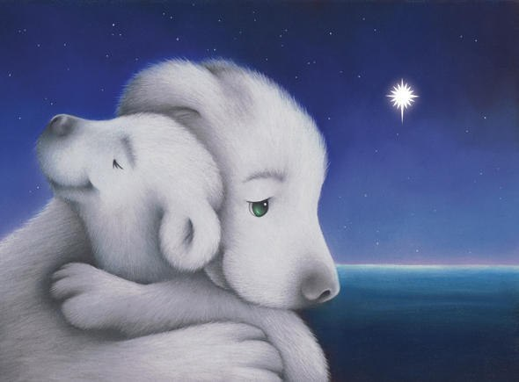
Слово святое - МАМА
Интерактивная
викторина
для учащихся
7 -11 классов
Автор
Ольга Михайловна Степанова
Учитель английского языка
МБОУ«Цивильская СОШ №1 имени М.В. Силантьева»
2015 города Цивильск Чувашской Республики

Slide 2
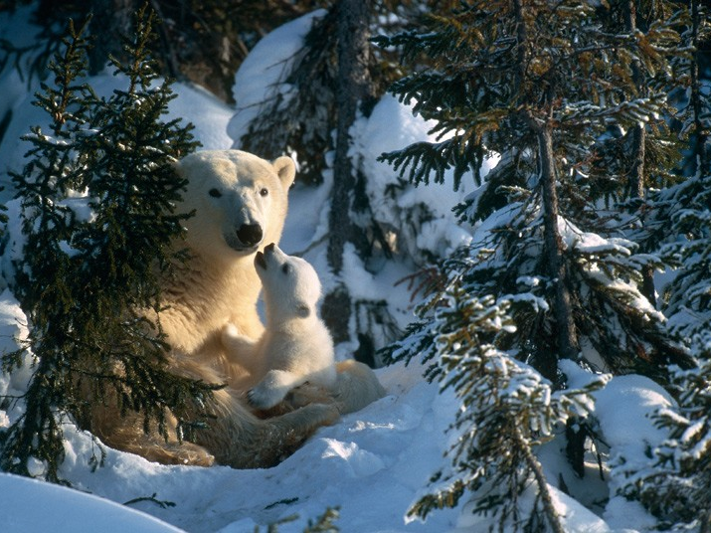
Сказал Бог Адаму :
"Ты выбрал дорогу, Но бурь и опасностей будет там много! Мои вы созданья — я сердцем болею, Но вечно за вами
следить не сумею. Вам ангелов дам,
чтобы жизнь сохраняли, И ангелов тех
назову матерями!» Пускай нету крыльев — но тысячи лет Они берегут наши жизни от бед!

Slide 3
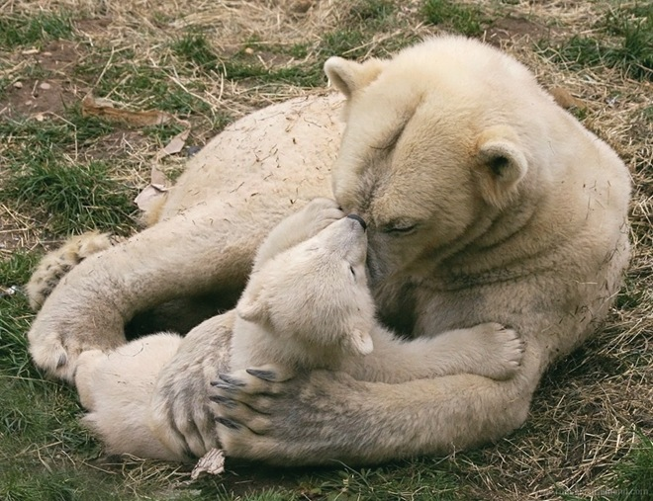
Мать сказала - … сказал.
Мордовская поговорка
Бог

Slide 4
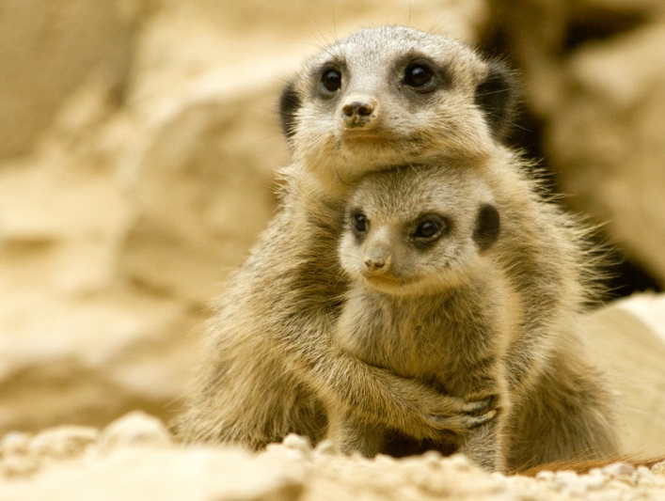
Слеп … ,
а и то к матери ползёт .
Русская пословица
щенок

Slide 5
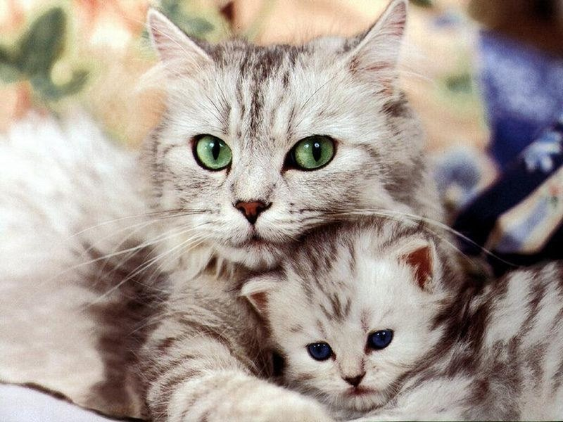
… радуется весне, а дитя – матери.
Украинская пословица
Птица

Slide 6
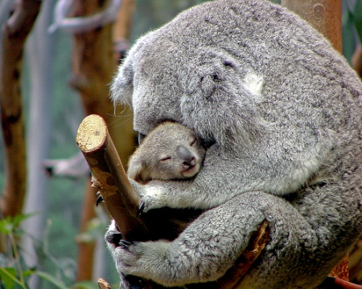
У ребенка заболит палец,
а у матери - … .
Украинская пословица
сердце

Slide 7
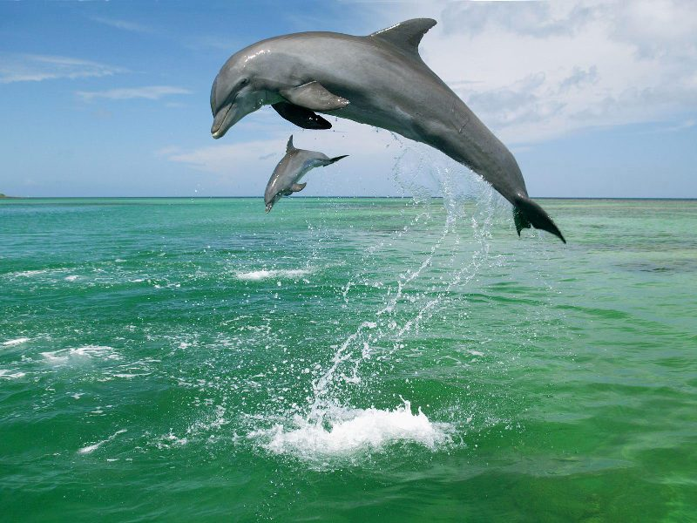
Доброта отца как гора высока, любовь матери как … глубока.
Японская пословица
море

Slide 8
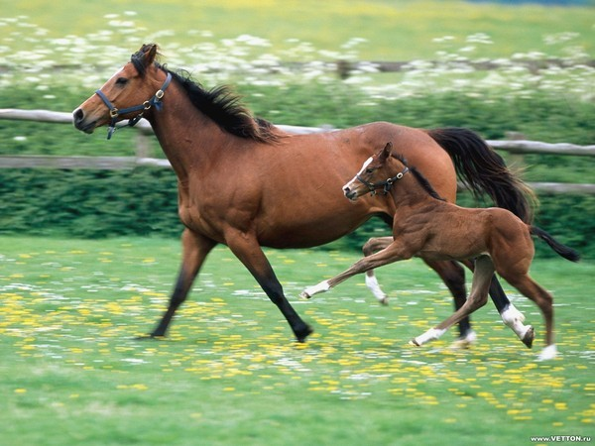
Без матери и … не греет.
Украинская пословица
солнце

Slide 9
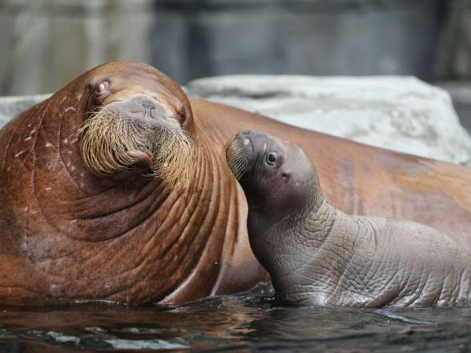
Маменька родимая - … неугасимая.
Русская пословица
свеча

Slide 10
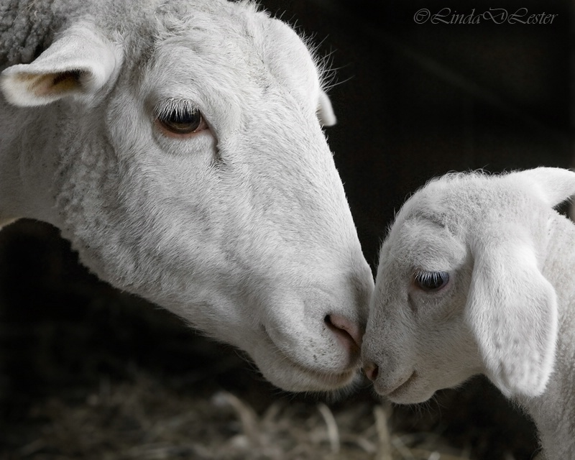
Сердце
матери - неиссякаемый …
чудес.
П. Беранже
источник

Slide 11
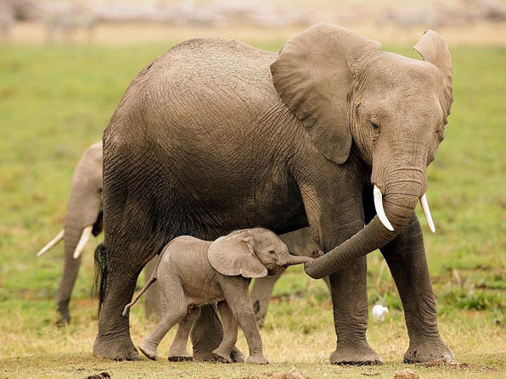
Как подумаешь про … ,
сразу очень хочется
к маме.
Инна Векслер
цунами

Slide 12
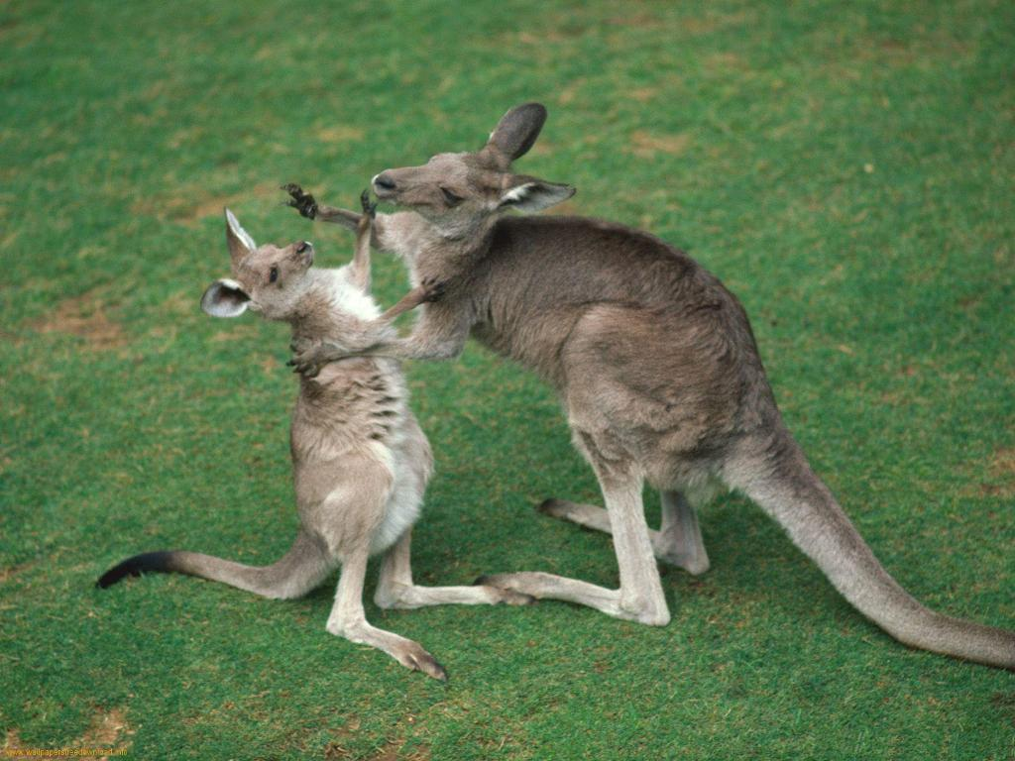
Все мои …
в этой жизни
- это заслуги моей матери.
Д. Вашингтон
успехи

Slide 13
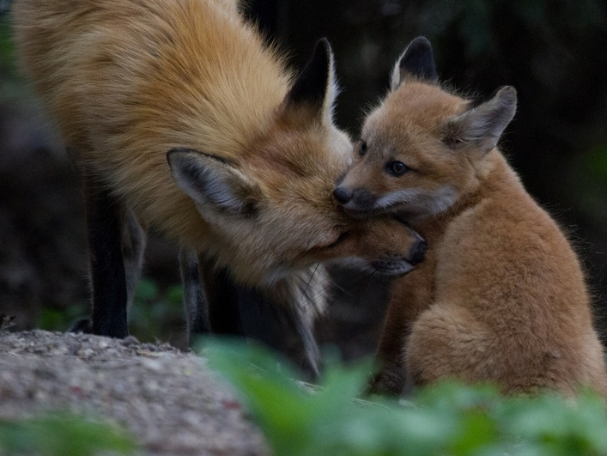
… не может поспеть
всюду одновременно, и поэтому
он создал матерей.
Еврейская
пословица
Господь

Slide 14
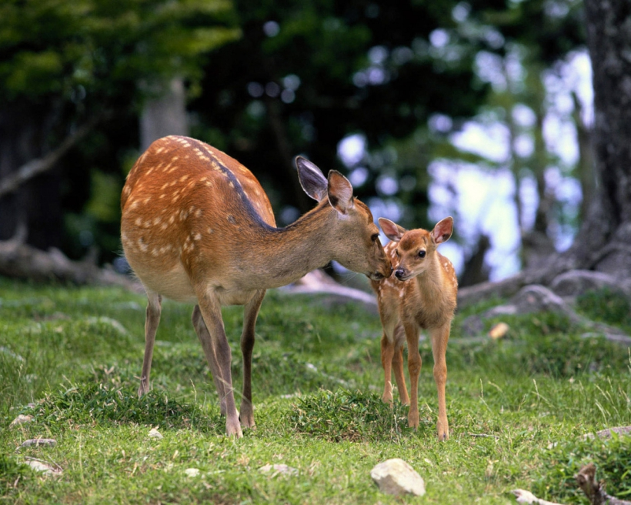
Все
самое …
в человеке — от лучей солнца и от молока Матери.
Максим Горький
прекрасное

Slide 15
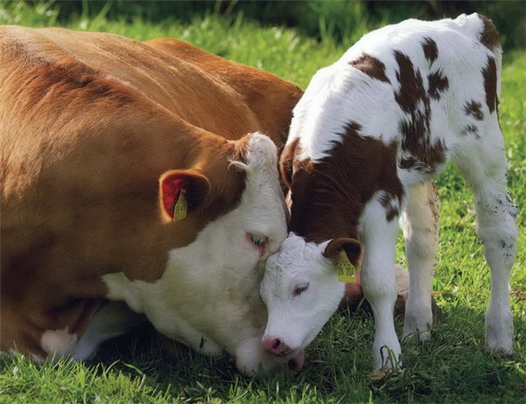
Мама
для каждого как … .
Неизвестный автор
икона

Slide 16
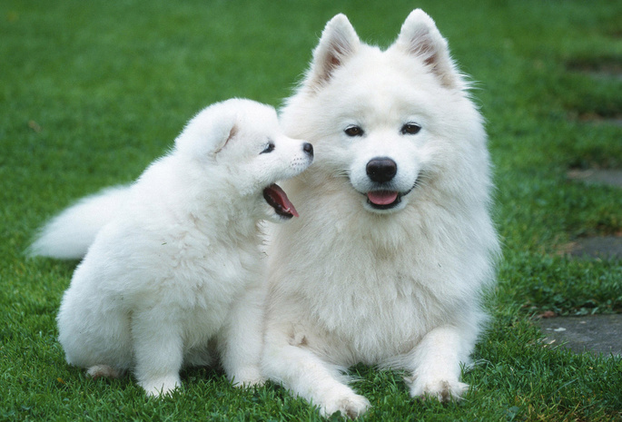
Мамина любовь —
это ... , в котором всегда
светит солнце и время
года всегда весна.
Неизвестный автор
сад

Slide 17
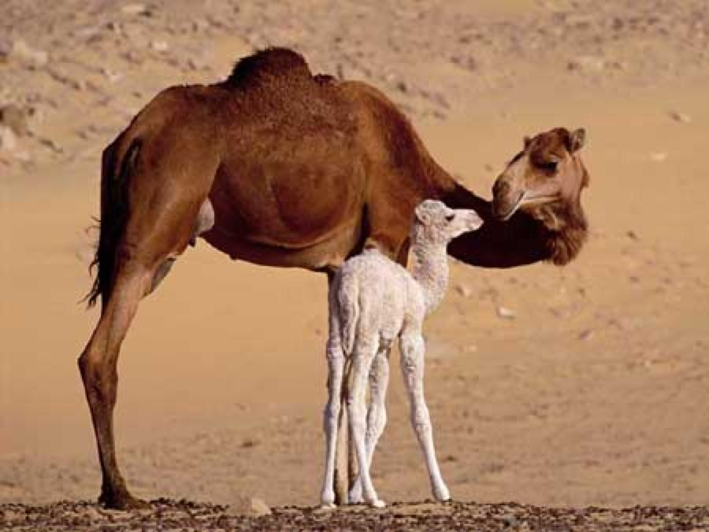
Только МАМА носит нас всю жизнь –
9 месяцев
в животе,
до 3х лет
на руках и всю жизнь в своем … !
сердце
Неизвестный автор

Slide 18
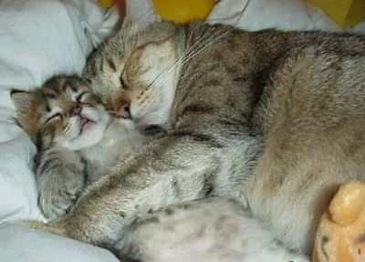
Конец
Спасибо за участие
в викторине!
Возможно, кто-то из вас придумает новую пословицу
о маме?
Тогда – удачи!

Slide 19
Источник:
http://ped-kopilka.ru/poslovicy-i-pogovorki/poslovicy-i-pogovorki-o-mame.html
http://sbornik-mudrosti.ru/poslovicy-i-pogovorki-o-materi/
http://www.poslovitza.ru/o_materi.html
http://www.kulturologia.ru/blogs/031113/19180/
http://www.ebftour.ru/fotopodborka_detenyshej_zverej_i_ptits.htm

